Slide 1


Introducción a la Ciencia de Datos
Maestría en Ciencias de la Computación
Dr. Irvin Hussein López Nava

Slide 2


04
Clasificación

Slide 3
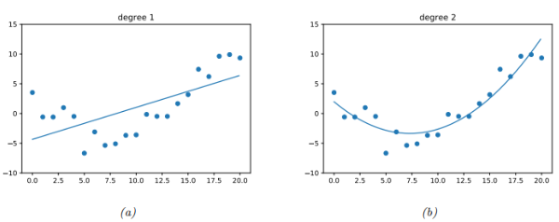
Métodos paramétricos
Construyen una descripción general explícita de la función objetivo 𝑓.
El modelo resume los datos a través de una colección de parámetros.
Número fijo de parámetros.
Independiente del número de instancias en los datos de entrenamiento.

Slide 4
Métodos no-paramétricos
No hace suposiciones sobre la función objetivo.
Libertad para elegir cualquier función a partir de los datos de entrenamiento.
Requieren muchos más datos para estimar la función objetivo.
Entradas similares tienen salidas similares.
Es una suposición razonable: El mundo es suave y las funciones, ya sean densidades, discriminantes o funciones de regresión, cambian lentamente.

Slide 5
Métodos paramétricos vs no-paramétricos
En un modelo paramétrico, todas las instancias de entrenamiento afectan a la estimación global final.
En un caso no paramétrico, no existe un modelo global único;
los modelos locales se estiman a medida que se necesitan, y sólo se ven afectados por las instancias de entrenamiento cercanas.

Slide 6
Métodos paramétricos vs no-paramétricos
En ML, los métodos no paramétricos también se denominan algoritmos de aprendizaje basados en instancias o memoria, ya que almacenan las instancias de entrenamiento en una tabla de consulta e “interpolan” a partir de ella.
Dado que todas las instancias de entrenamiento deben ser almacenadas, se requieren memoria 𝑂(𝑛).
Dada una entrada, encontrar otras similares requiere el cálculo de 𝑂(𝑛).

Slide 7
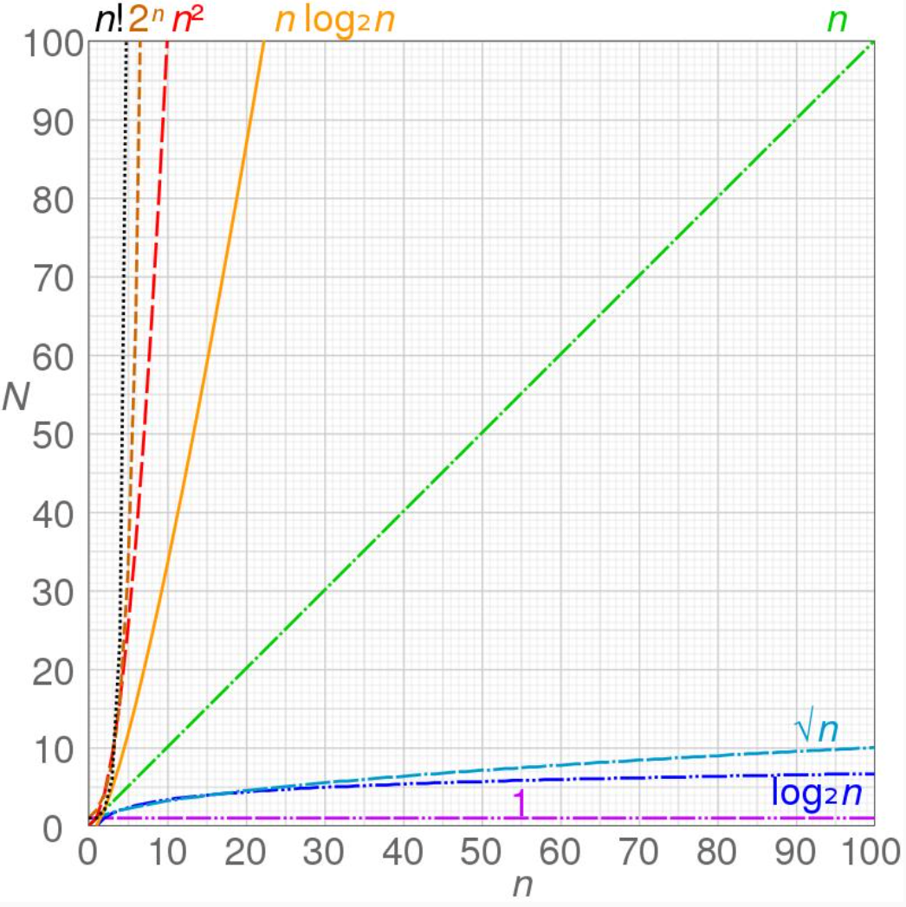
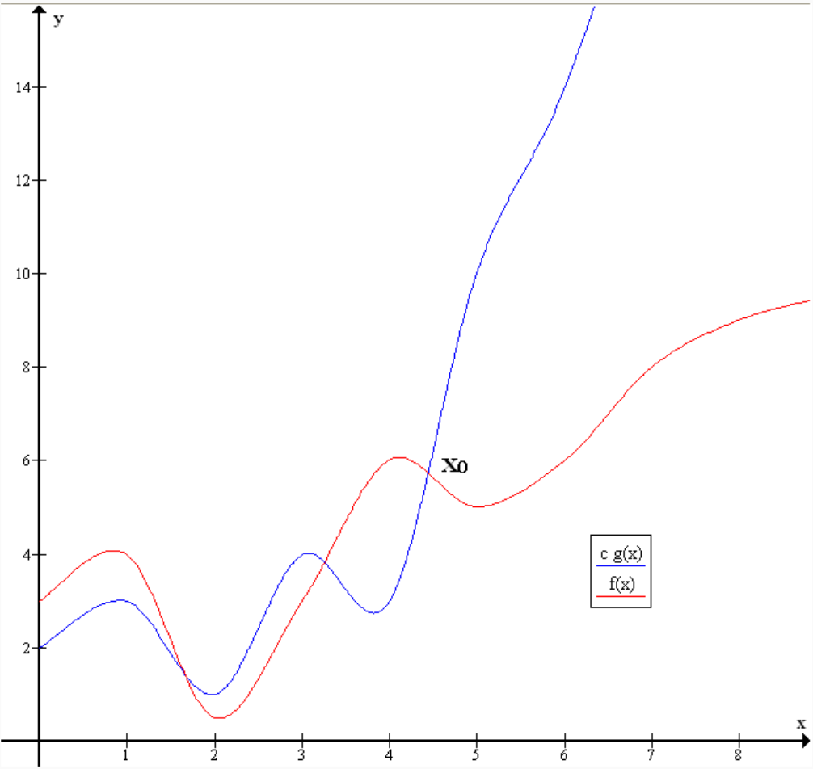
Métodos paramétricos vs no-paramétricos

Slide 8
Métodos paramétricos vs no-paramétricos
En el caso de un enfoque paramétrico, el modelo puede ser bastante simple y puede tener un pequeño número de parámetros, de orden 𝑂(𝑑) o 𝑂(𝑑²) .
En general, 𝑛 es mucho mayor que 𝑑 o 𝑑².

Slide 9
Métodos paramétricos vs no-paramétricos
Los métodos no paramétricos también se denominan algoritmos de aprendizaje perezoso (lazy), porque a diferencia de los modelos paramétricos ansiosos (eager), no calculan un modelo cuando se les da el conjunto de entrenamiento, sino que posponen el cálculo hasta que se les da una instancia de consulta.

Slide 10
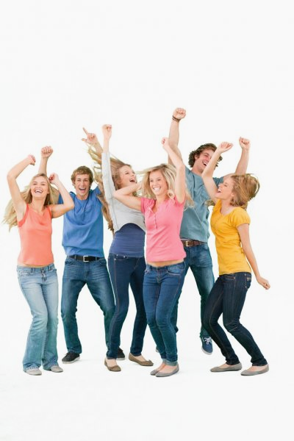


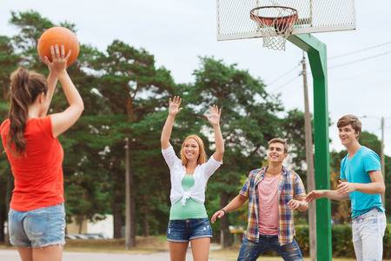

Tell me about your friends, and ...
… I will tell you who you are.

Slide 11
4.4 Instance-based learning

Slide 12

¿Qué es el
Aprendizaje basado
en Instancias?

Slide 13
Definiciones
ChatGPT
Wikipedia
Gemini
Es un enfoque en aprendizaje automático que se centra en la utilización de ejemplos específicos o "instancias" para realizar tareas de clasificación. Se basa en la retención y recuperación de casos o ejemplos individuales para resolver problemas.
Es una familia de algoritmos de aprendizaje que, en lugar de realizar una generalización explícita, compara nuevas instancias de problemas con instancias vistas en el entrenamiento, que han sido almacenadas en la memoria.
Es un enfoque de aprendizaje automático que almacena ejemplos de datos de entrenamiento y los utiliza para realizar predicciones. Es diferente del aprendizaje basado en modelos, que construye un modelo matemático de los datos de entrenamiento.
https://chat.openai.com/
https://en.wikipedia.org/wiki/Instance-based_learning
https://gemini.google.com/

Slide 14
¿Cuándo optar por este enfoque?
Menos de 20 atributos por instancia.
Muchos datos de entrenamiento.
Ventajas:
El entrenamiento es muy rápido.
Aprende funciones objetivo complejas.
No se pierde información.
Desventajas:
Lento en el momento de la consulta.
Fácilmente engañado por atributos irrelevantes.

Slide 15
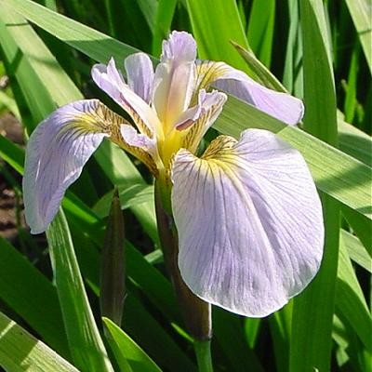
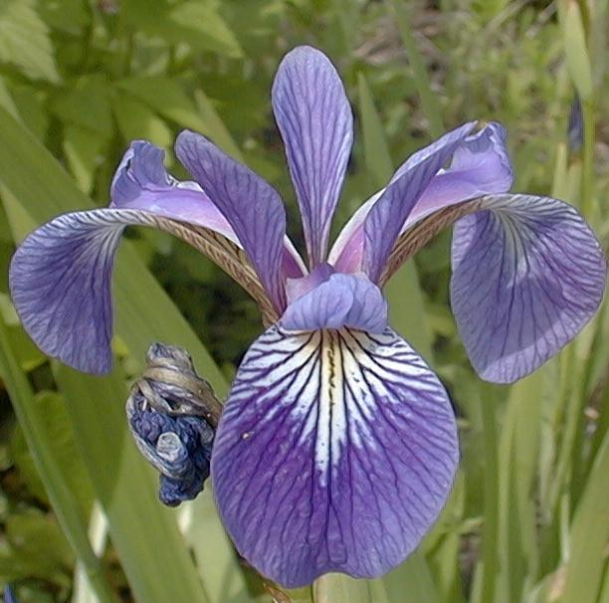
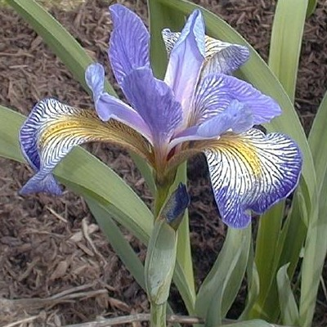
Iris dataset
Setosa
Versicolor
Virginica

Slide 16
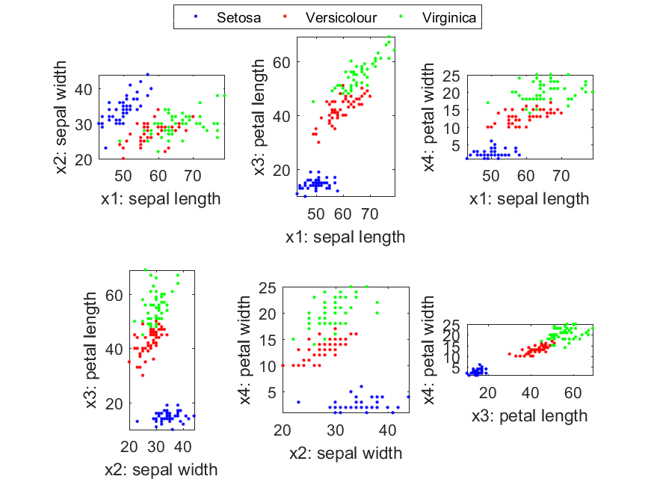
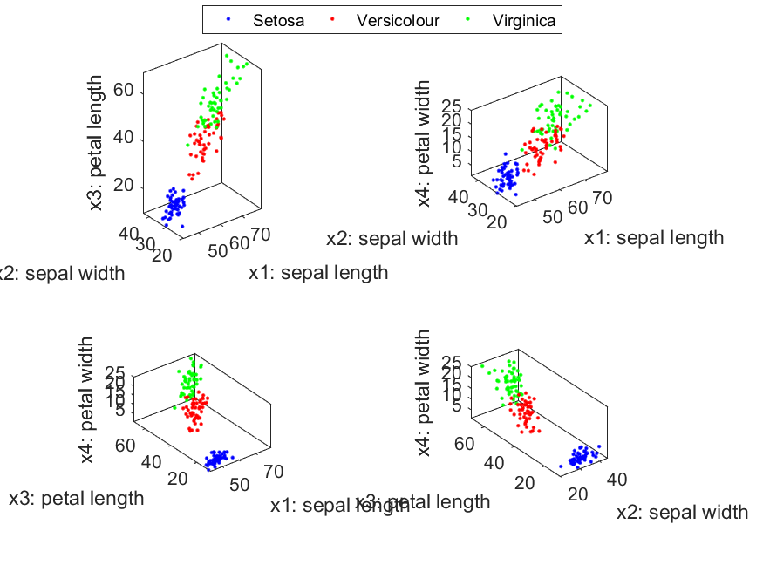
Iris dataset

Slide 17
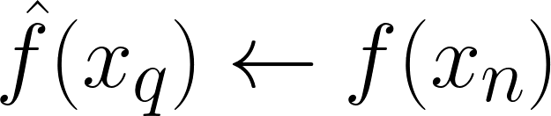
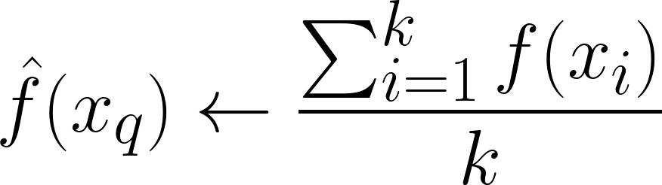
Idea principal
Vecino más próximo (nearest neighbor):
Dada la instancia de consulta x_{q}, primero se localiza el ejemplo de entrenamiento más cercano x_{n}, después se estima
k-vecinos más próximos (k-nearest neighbor):
Dado x_{q}, se vota entre sus k vecinos más cercanos (si la función objetivo es de valor discreto), o
Se toma la media de los valores f de los k vecinos más cercanos (si son de valor real).

Slide 18
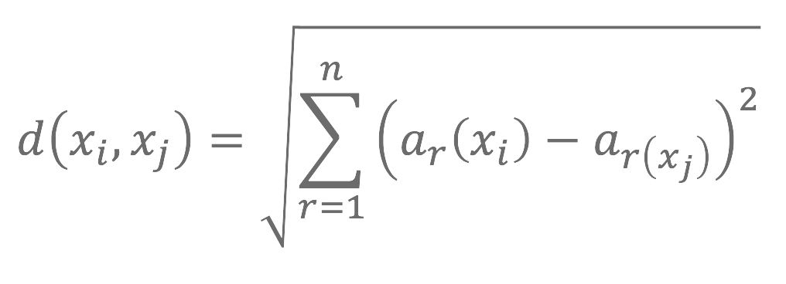
Suposiciones iniciales
Todas las instancias corresponden a puntos en un espacio n-dimensional 𝑅^{𝑛}.
Los vecinos más cercanos de una instancia se definen en términos de la distancia euclidiana estándar.
Sea una instancia arbitraria 𝑥 descrita por el vector de características (𝑎₁(𝑥), 𝑎₂(𝑥), ..., 𝑎_{𝑛}(𝑥)) donde 𝑎_{𝑟}(𝑥) denota el valor del 𝑟-ésimo atributo de la instancia 𝑥.
La distancia entre dos instancias 𝑥_{i} y 𝑥_{j} se define como

Slide 19
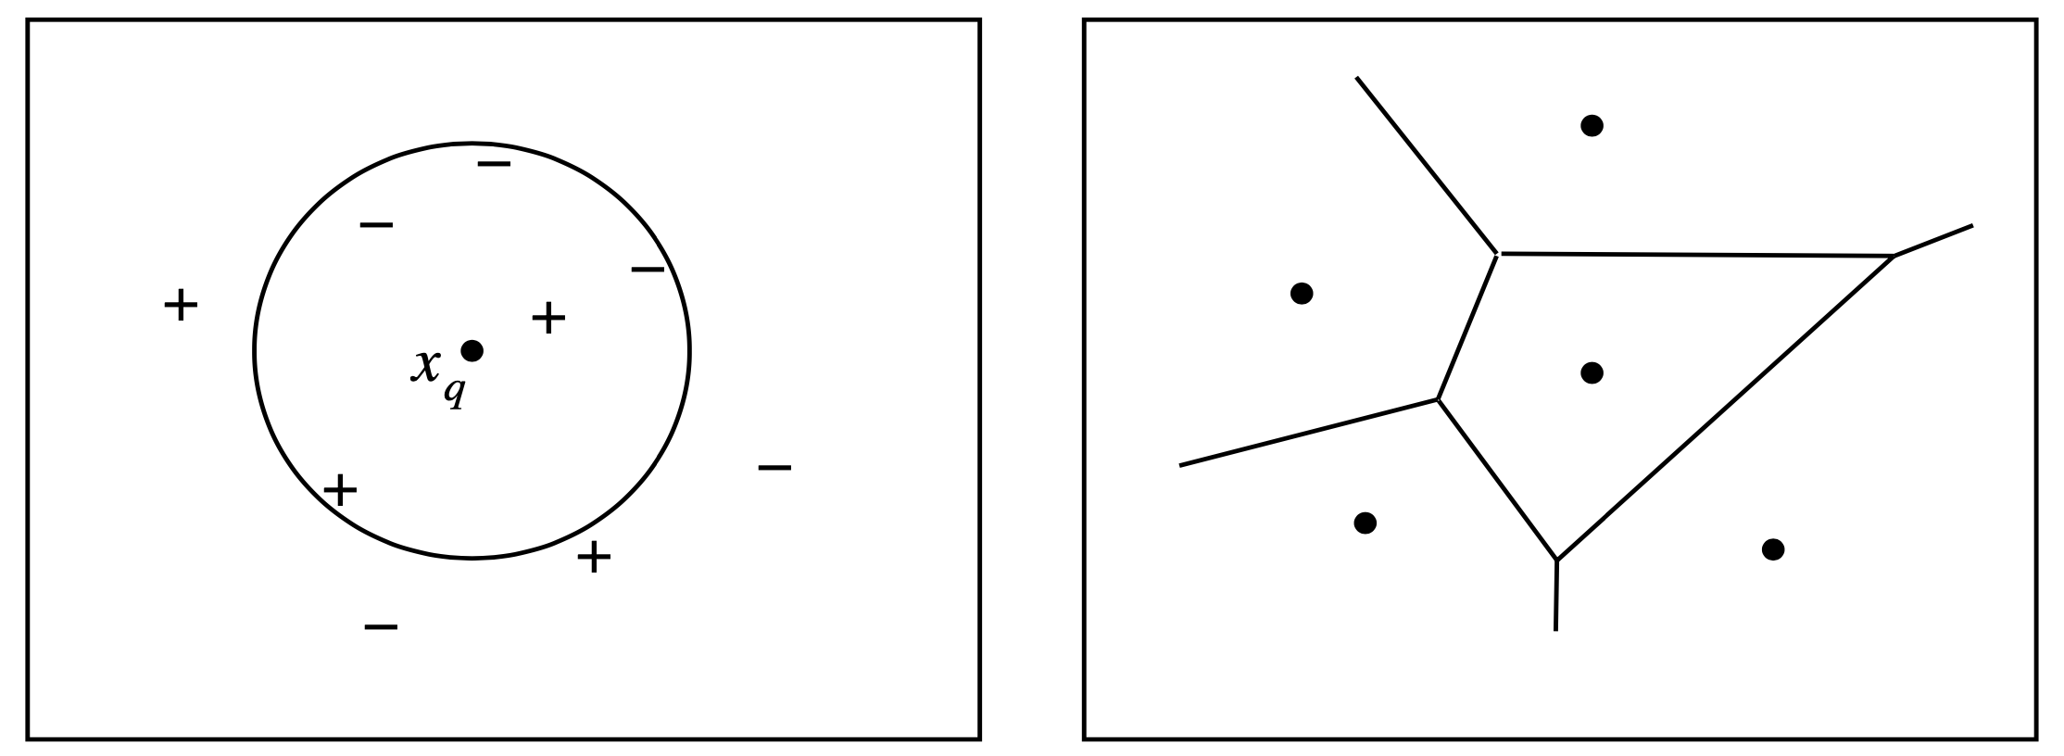
Diagrama de Voronoi

Slide 20

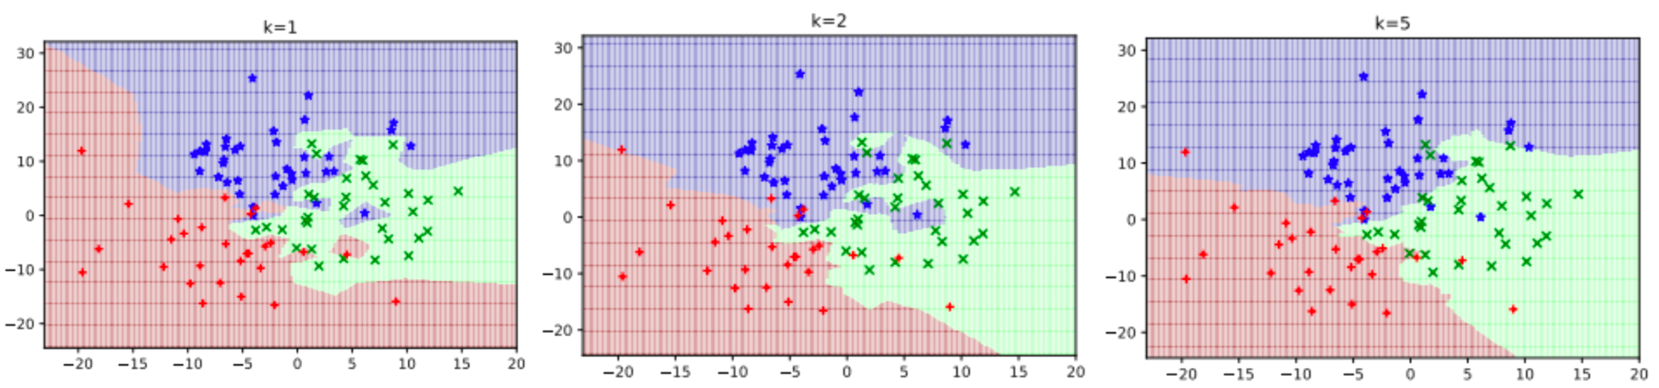
Límites de decisión inducidos por KNN

Slide 21
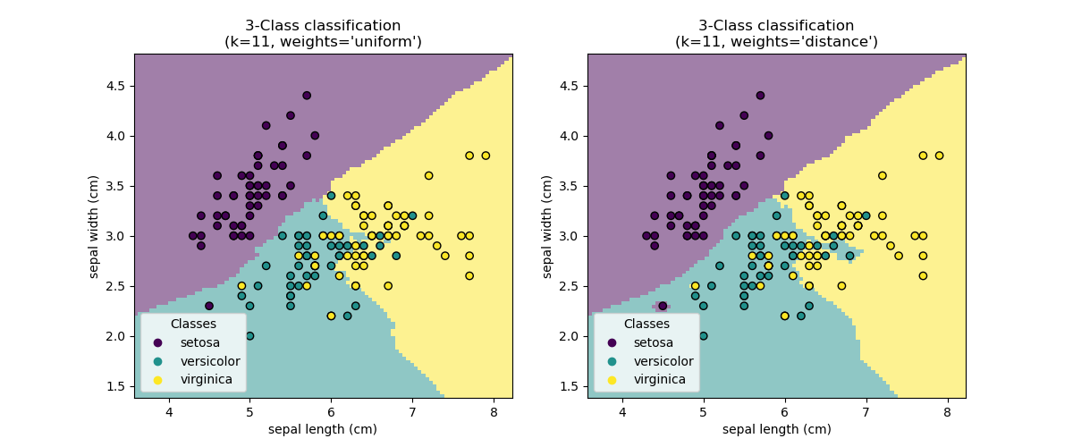
Límites de decisión inducidos por KNN

Slide 22
Comportamiento en el límite
Considere que p(x) define la probabilidad de que la instancia x sea etiquetada como 1 (positiva) frente a 0 (negativa).
Vecino más cercano:
Como el número de ejemplos de entrenamiento → ∞, se aproxima al algoritmo de Gibbs: con probabilidad p(x) predice 1, si no 0.
k-vecino más cercano:
A medida que el número de ejemplos de entrenamiento → ∞ y k se hace grande, se aproxima al óptimo de Bayes: si p(x) > 0.5 predice 1, si no 0.

Slide 23
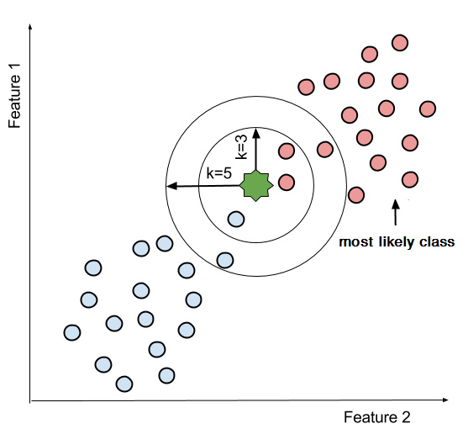
Elegir el valor de k (límite)

Slide 24
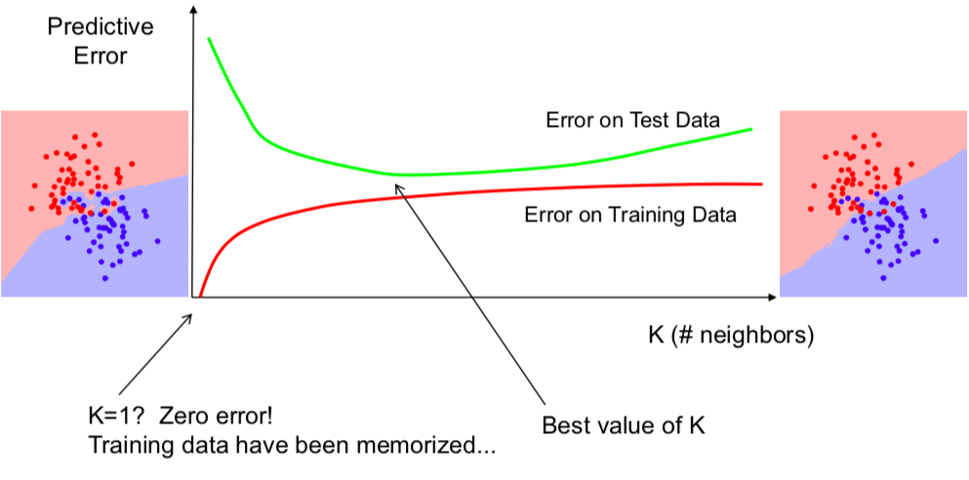
Elegir el valor de k (límite)

Slide 25
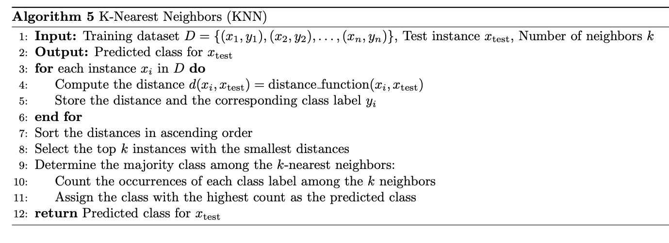
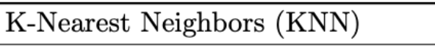
Algoritmo base KNN

Slide 26
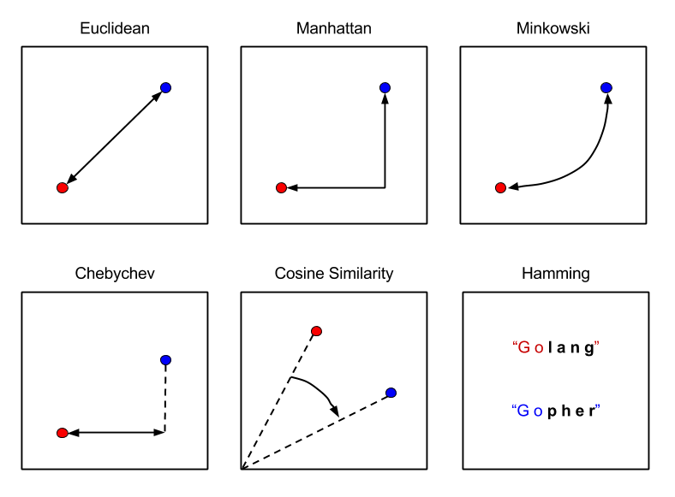
¡La elección de la medida de distancia afecta!

Slide 27
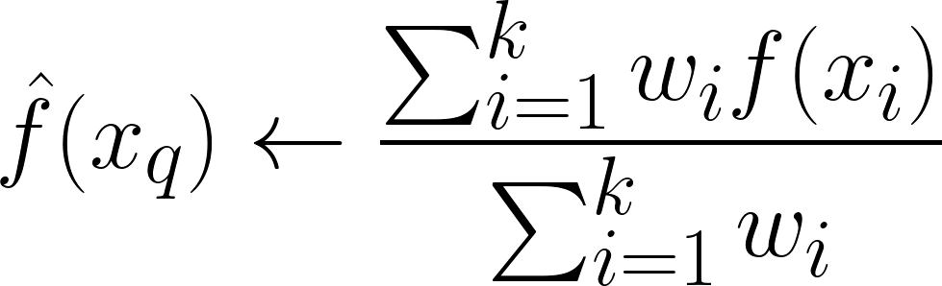
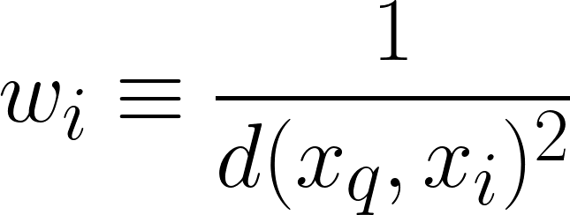
Distance-Weighted kNN
Podría quererse ponderar más a los vecinos cercanos...
donde
y d(x_{q}, x_{i}) es la distancia entre w_{q} y x_{i}.
Tener en cuenta que ahora tiene sentido utilizar todos los ejemplos de entrenamiento en lugar de sólo k (método de Shepard).

Slide 28
Maldición de la dimensionalidad
El principal problema estadístico de los clasificadores kNN es que no funcionan bien con entradas de alta dimensionalidad, debido a la maldición de la dimensionalidad.
Imagine instancias descritas por 20 atributos, pero sólo 2 son relevantes para la función objetivo.
Curse of dimensionality: el vecino más cercano se equivoca fácilmente cuando X es de alta dimensionalidad.

Slide 29
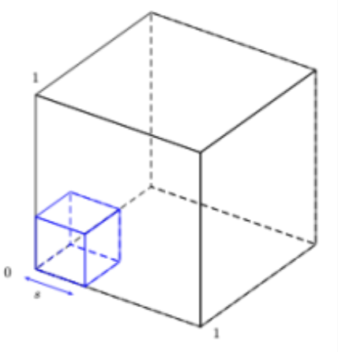
Longitud de borde esperada
Suponga que se aplica un clasificador kNN a datos en los que las entradas se distribuyen uniformemente en un cubo unitario 𝐷-dimensional.
Ahora, suponga que se estima la densidad de etiquetas de clase alrededor de un punto de prueba 𝒙 haciendo crecer un hipercubo alrededor de 𝒙 hasta que contenga una fracción deseada 𝑝 de los puntos de datos.

Slide 30
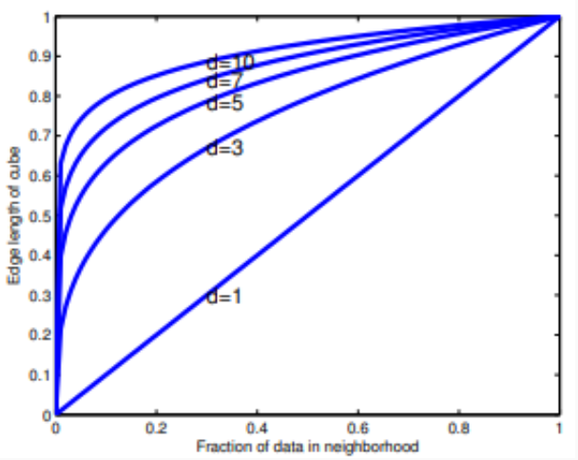
Longitud de borde esperada
La longitud de borde esperada de este cubo será 𝑒_{𝐷}(𝑠) = 𝑝^{1/𝐷}.
Si 𝐷 = 10, y se quiere basar la estimación en el 10% de los datos, se tiene 𝑒₁₀(0.1) = 0.8, por lo que se necesita extender el cubo un 80% a lo largo de cada dimensión alrededor de 𝒙.

Slide 31
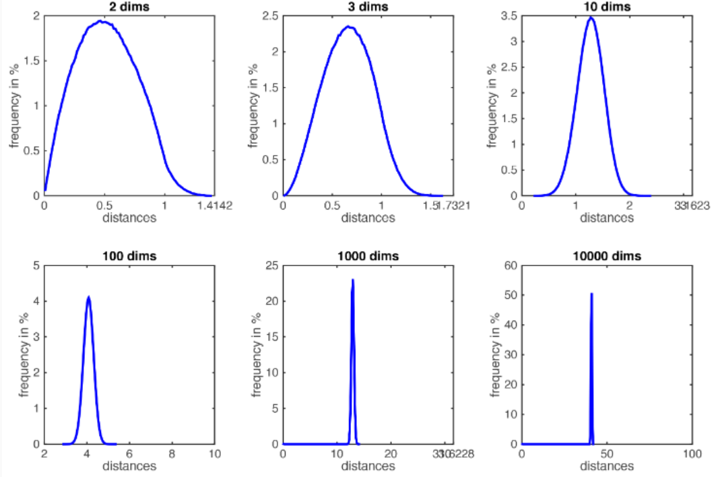
Longitud de borde esperada
Otra forma de verlo es generando aleatoriamente puntos en el cubo unitario 𝐷-dimensional en varias dimensiones y calculando las distancias.

Slide 32
Reducción de memoria y tiempo
Se han propuesto varias técnicas heurísticas de poda para eliminar puntos o coordenadas que no afectan a los límites de decisión.
Un primer enfoque:
Estirar el eje j mediante el peso z_{j}, donde z₁, ..., z_{n} se elige para minimizar el error de predicción.
Utilizar validación cruzada para elegir automáticamente los pesos z₁, ..., z_{n}.
Tener en cuenta que establecer z_{j} a cero elimina esta dimensión por completo.
Otros enfoques: reducción de dimensionalidad (e.g. PCA).

Slide 33
Reducción de memoria y tiempo
En términos de tiempo de ejecución, el reto es encontrar los 𝐾 vecinos más cercanos en menos de 𝑂(𝑛) tiempo, donde 𝑁 es el tamaño del conjunto de entrenamiento.
Encontrar los vecinos más cercanos exactos es computacionalmente intratable cuando la dimensionalidad del espacio supera las 10 dimensiones, por lo que la mayoría de los métodos se centran en encontrar los vecinos más cercanos aproximados.
Hay dos clases principales de técnicas, basadas en la partición del espacio en regiones (e.g. regresión ponderada local) o en el uso de hashing.

Slide 34
Regresión ponderada local
Tener en cuenta que kNN forma una aproximación local a f para cada punto de consulta x_{q}.
Por qué no formar una aproximación explícita ^f(x) para la región que rodea x_{q}.
Ajustar una función lineal a los k vecinos más cercanos.
Ajuste cuadrático, ...
Produce una aproximación “por partes" de f.

Slide 35
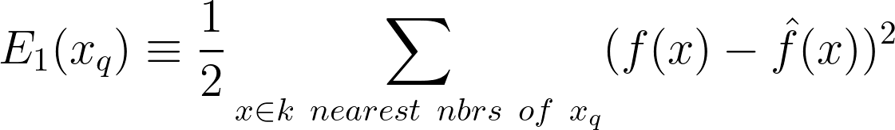
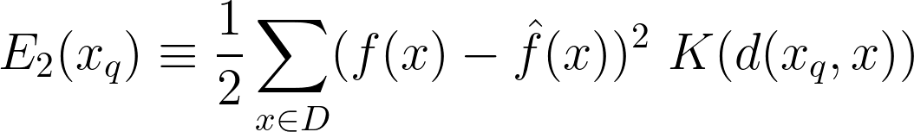
Regresión ponderada local
Varias opciones para minimizar el error:
Error cuadrático sobre k vecinos más cercanos.
Error cuadrático ponderado por distancia sobre todos los vecinos.

Slide 36
Redes de funciones de base radial
Aproximación global a la función objetivo, en términos de combinación lineal de aproximaciones locales.
Se utiliza, e.g., para la clasificación de imágenes.
Otro tipo de red neuronal.
Estrechamente relacionada con la regresión ponderada por distancia, pero ansiosa (eager) en lugar de perezosa (lazy).

Slide 37
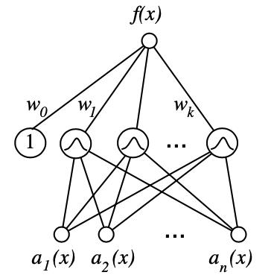
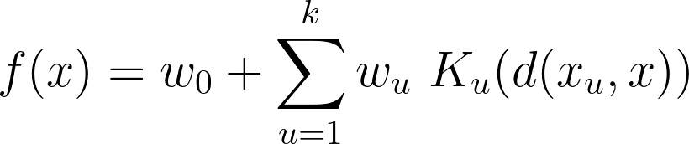
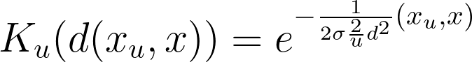
Redes de funciones de base radial
donde a_{i}(x) son los atributos que describen la instancia x, y
una opción común para K_{u}(d(x_{u} ,x)) es

Slide 38
Entrenamiento de redes de base radial
Q1: Qué x_{u} usar para cada función kernel K_{u}(d(x_{u} ,x)).
Dispersión uniforme en todo el espacio de instancias, o
Utilizar instancias de entrenamiento (refleja la distribución de instancias).
Q2: Cómo entrenar los pesos (supongamos que K_{u} es gaussiano).
Primero elegir la varianza (y quizás la media) para cada K_{u}.
e.g., usar EM.
A continuación, mantener K_{u} fijo y entrenar la capa de salida lineal.
Métodos eficientes para ajustar la función lineal.

Slide 39
Razonamiento basado en casos
Se puede aplicar el aprendizaje basado en instancias incluso cuando X≠ℜ^{n}.
Se requiere una métrica de "distancia" diferente.
El razonamiento basado en casos es el aprendizaje basado en instancias aplicado a instancias con descripciones lógicas simbólicas.

Slide 40
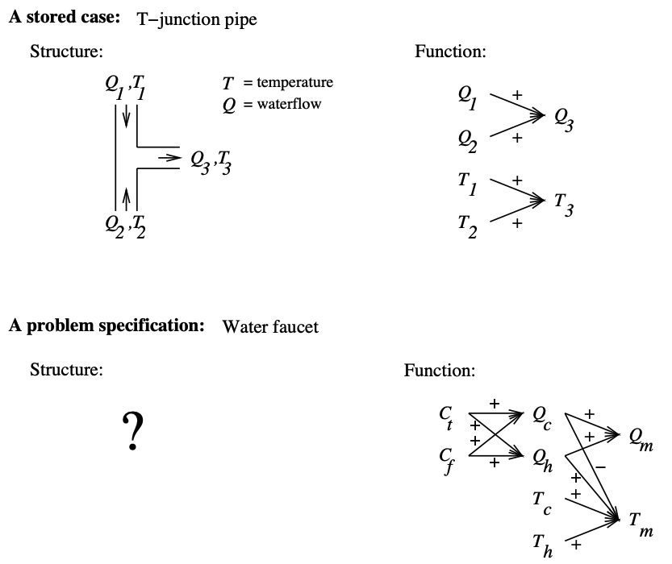
Razonamiento basado en casos en CADET
CADET: 75 ejemplos almacenados de dispositivos mecánicos:
cada ejemplo de entrenamiento: {función cualitativa, estructura mecánica},
nueva consulta: función deseada,
valor objetivo: estructura mecánica para esta función.
Métrica de distancia: coincidencia de descripciones de funciones cualitativas.

Slide 41
Lazy and eager learning
Lazy: espera a la consulta antes de generalizar.
Vecino más cercano, razonamiento basado en casos.
Eager: generaliza antes de ver la consulta.
Redes de funciones de base radial, ID3, retropropagación, Naive Bayes, ...
¿Importa?
El aprendiz ansioso debe crear una aproximación global.
El aprendiz perezoso puede crear muchas aproximaciones locales.
Si usan la misma H, los perezosos pueden representar funciones más complejas.

Slide 42
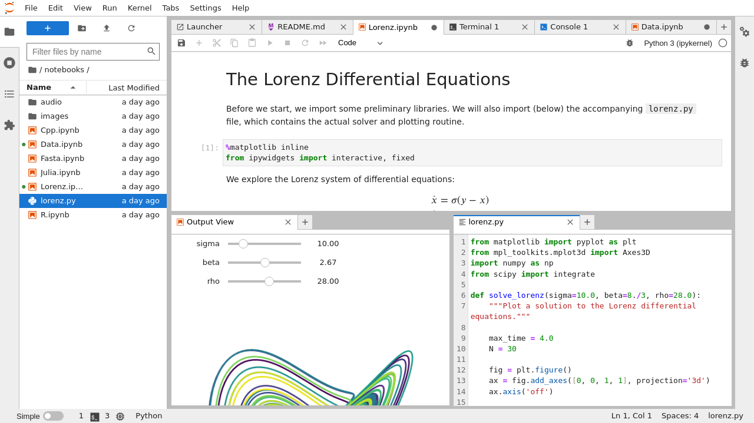
(Go to live notebook)
Notes:
https://www.geeksforgeeks.org/linear-regression-python-implementation/

Slide 43
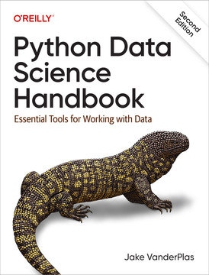

Extra Libro
?

Slide 44
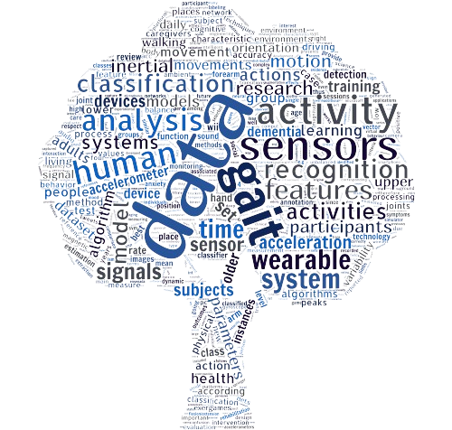

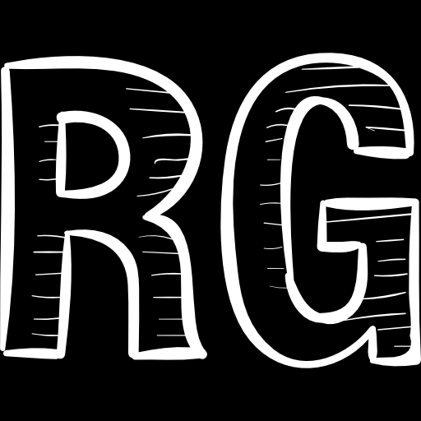
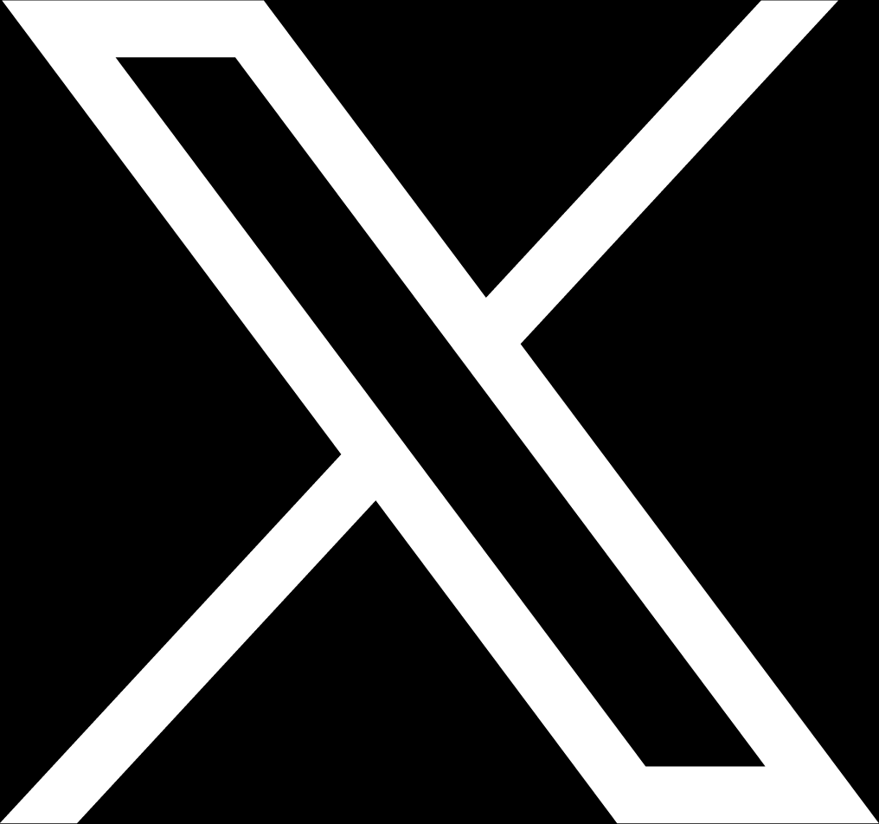
Gracias!
¿Alguna pregunta?
hussein@cicese.mx
https://sites.google.com/view/husseinlopeznava
CREDITS: This presentation was based on a template by Slidesgo, and includes icons by Flaticon.

